Slide 1


Информационно-психологическая безопасность ребенка в современном обществе
Муниципальная психолого-педагогическая служба
Высокогорского муниципального района РТ

Slide 2
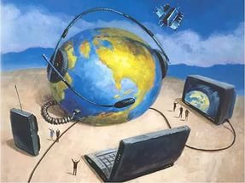
«Любое средство массовой информации, способное расширить горизонты человеческих возможностей, способно разрушить мироустройство».
Пол Ди Филиппо
Информационно-психологическая безопасность ребенка – это состояние его защищенности, в котором минимизирован риск причинения информационно-психологического вреда здоровью ребенка, его духовному,
нравственному, физическому и психическому развитию.

Slide 3
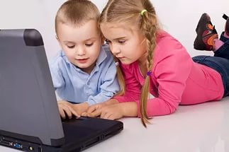
Потребность в информации – одна из базовых потребностей ребенка, благодаря которой он усваивает социальные нормы и модели поведения, постигает основы наук и искусства

Slide 4
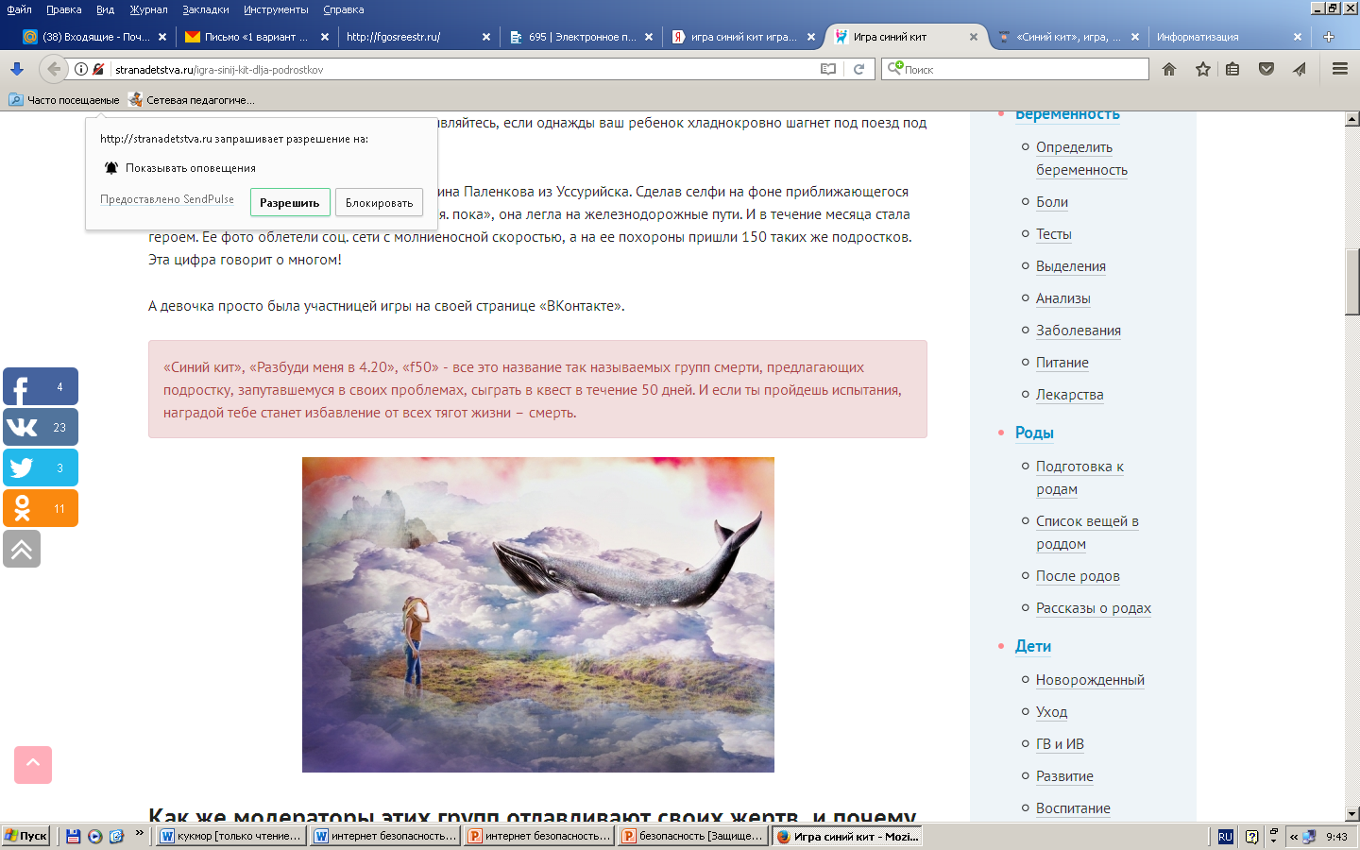

Slide 5
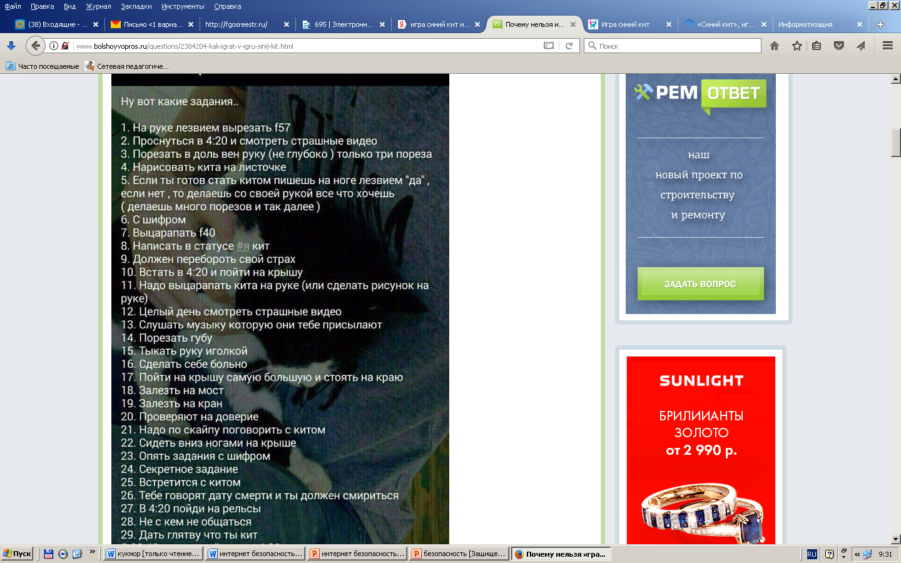
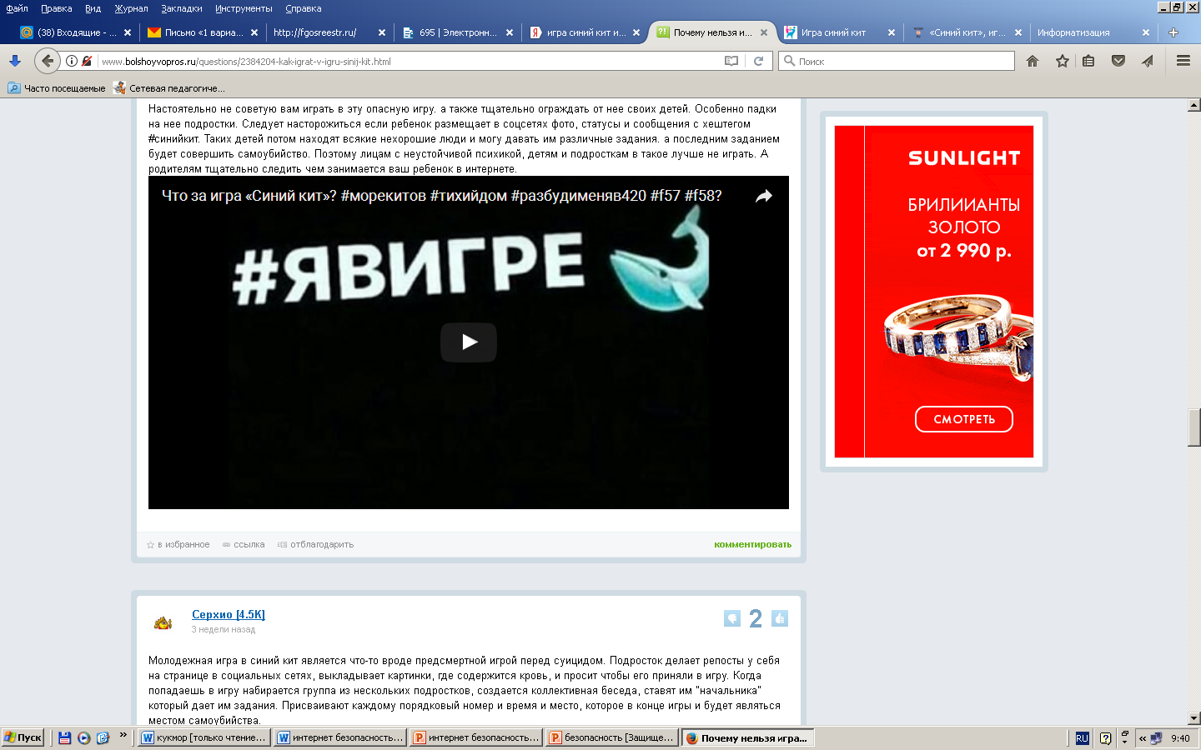

Slide 6
Необходимо обращать внимание на следующие перемены в поведении ребенка:
Уход в себя. Стремление побыть наедине с собой естественно и нормально для каждого человека. Но будьте начеку, когда замкнутость, обособление становятся глубокими и длительными, когда человек уходит в себя, сторонится вчерашних друзей и товарищей.
Излишняя капризность, привередливость. Каждый из нас время от времени капризничает, хандрит. Это состояние может быть вызвано погодой, самочувствием, усталостью, служебными или семейными неурядицами и тому подобное. Но когда настроение человека чуть ли не ежедневно колеблется между возбуждением и упадком, налицо причины для тревоги.
Депрессия. Это глубокий эмоциональный упадок, который у каждого человека проявляется по-своему. Некоторые люди становятся замкнутыми, уходят в себя, но при этом маскируют свои чувства настолько хорошо, что окружающие долго не замечают перемен в их поведении.
Агрессивность. Непонятные вспышки раздражения, гнева, ярости, жестокости к окружающим. Нередко подобные явления оказываются призывом подростка обратить на него внимание, помочь ему. Однако подобный призыв обычно дает противоположный результат - неприязнь окружающих, их отчуждение. Вместо понимания человек добивается осуждения.

Slide 7
Необходимо обращать внимание на следующие перемены в поведении ребенка:
Саморазрушающее и рискованное поведение. Некоторые подростки постоянно стремятся причинить себе вред, ведут себя "на грани риска". Где бы они ни находились - на оживленных перекрестках, на извивающейся горной дороге, на узком мосту или на железнодорожных путях - они везде едут на пределе скорости и риска.
Потеря самоуважения. Молодые люди с заниженной самооценкой или же относящиеся к себе и вовсе без всякого уважения считают себя никчемными, ненужными и нелюбимыми. Им кажется, что они аутсайдеры и неудачники, что у них ничего не получается и что никто их не любит.
Изменение аппетита. Отсутствие его или, наоборот, ненормально повышенный аппетит тесно связаны с саморазрушающими мыслями и должны всегда рассматриваться как критерий потенциальной опасности. Подростки с хорошим аппетитом становятся разборчивы, те же, у кого аппетит всегда был плохой или неважный, едят "в три горла". Соответственно, худые подростки толстеют, а упитанные, наоборот, худеют.
Изменение режима сна. Подростки начинаю спать целыми днями или, напротив, теряют сон и превращаются в "сов": допоздна они ходят взад-вперед по своей комнате, некоторые ложатся только под утро, бодрствуя без всякой видимой причины.

Slide 8
Необходимо обращать внимание на следующие перемены в поведении ребенка:
Изменение успеваемости. Многие учащиеся, которые раньше учились на "хорошо" и "отлично", начинают прогуливать, их успеваемость резко падает.
Внешний вид. Подростки, оказавшиеся в кризисной ситуации, неопрятны, похоже, им совершенно безразлично, какое впечатление они производят.
Раздача подарков окружающим, приведение дел в порядок. Предварительно раздают друзьям свои вещи, которые раньше очень любили и ценили.
Угрозы покончить жизнь самоубийством. Они могут быть прямые и косвенные.
Перемены в поведении. Когда сдержанный, немногословный, замкнутый человек неожиданно начинает много шутить, смеяться, болтать, стоит присмотреться к нему. Или же напротив, снижение энергетического уровня, усиление пассивности, безразличие к общению, к жизни. Подростки, которые переживают кризис, теряют интерес ко всему, что раньше любили. Многие перестают встречаться с друзьями, избегают старых компаний, держатся обособленно.

Slide 9
Советы родителям: если вы читаете материалы о "группах смерти" и боитесь за своего ребенка, то вам просто необходимо узнать, как легко избежать страшного "Синего кита".
Возьмите стакан воды комнатной температуры. Накапайте валерьянки или корвалола. Выпейте залпом.
Сделайте пару глубоких вдохов.
Закройте соцсети, выйдите из групп в WhatsApp и выпроводите соседку тетю Зину, которая рассказывает про то, как "у знакомой ее знакомой ребенок играл в такие игры и доигрался".
А вот теперь давайте поговорим. С вами. Не трогайте пока своего ребенка.
Что вы сейчас сделали? Вы вышли из виртуальной толпы, у которой есть одна неприятная черта, которую долго и с удовольствием изучают психиатры всего мира. Она называется "массовый психоз" — это когда люди теряют способность осознавать свои действия и вместо этого подражают большинству. Другой неприятной чертой такого психоза является повышенная внушаемость. То есть тревога и страх, которые вы испытываете после прочтения таких новостей, — это состояния, навязанные извне.

Slide 10
Что вам нужно сделать? Присмотреться к поведению своего чада. Ненавязчиво, не нарушая его личных границ. Как бывшие дети, надеюсь, вы помните, как это может быть неприятно.
Вам не о чем беспокоиться, если у ребенка нет проблем:
со здоровьем: частых и длительных простуд, головных болей, расстройств пищеварения;
в общении со сверстниками и учителями: у него есть друзья, приятели в школе, в группе по танцам или просто во дворе;
с хобби и дополнительными занятиями, которыми он занимается с удовольствием;
с вредными привычками: курение, алкоголь, с законом. Разбитое во время игры в футбол стекло в кабинете директора школы не в счет.
Нормально, если:
ребенок вдруг потерял интерес к учебе и занимается глупыми, на ваш взгляд, вещами. Например, слушает музыку целыми днями и разрисовывает стены своей комнаты;
у него появились странные друзья-эльфы, и он записался в кружок "ситхов, спасителей мира". Прежде чем хвататься за сердце, изучите, что это за зверь и с чем его едят. Может, сами захотите туда вступить. Новые друзья и новые интересы — это нормально. Подросток ищет себя и экспериментирует;

Slide 11
Фонд поддержки детей, находящихся в трудной жизненной ситуации
Единый общероссийский номер телефона доверия для детей, подростков и их родителей:
8 800 2000-122
(круглосуточно, бесплатно и анонимно).
При звонке на этот номер в любом населенном пункте Российской Федерации со стационарных или мобильных телефонов дети, подростки и их родители, иные граждане могут получить экстренную психологическую помощь, которая оказывается специалистами действующих региональных служб, подключенных к единому общероссийскому номеру.
Сайт фонда: fond-detyam.ru

Slide 12
Дети России Онлайн
Линия помощи «Дети онлайн» — бесплатная всероссийская служба телефонного и онлайн консультирования для детей и взрослых по проблемам безопасного использования интернета и мобильной связи.
Горячая линия:
8 800 25-000-15
(звонки по России бесплатные, с 9.00 до 18.00 по рабочим дням).
E-mail обращения на Линию помощи: helpline@detionline.com
Сайт проекта: detionline.com

Slide 13

Современный Интернет – это не только обширная, но и настраиваемая среда обитания! Задача родителей – помочь ребенку обустроить в этой среде собственное безопасное информационное пространство, научить управлять им и использовать с максимальной пользой. Тогда вместо бессмысленного блуждания по сети, подвергая себя рискам, Интернет-общение будет приносить пользу

Slide 14

Спасибо за внимание!
Игътибарыгыз өчен рәхмәт!

